Slide 1
Пассивное курение: учусь делать здоровый выбор
Загузина Гульнара Манзуровна,
учитель начальных классов
г. Салехард, МБОУ «СОШ №2»

Slide 2
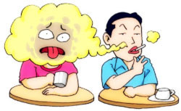
Словарь
Пассивное курение – это вдыхание некурящими дыма чужих сигарет и дыма, выдыхаемого курильщиками

Slide 3
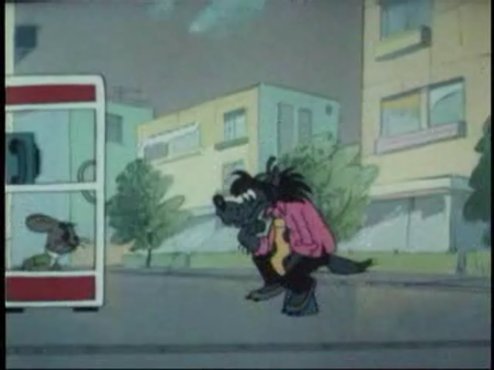

Slide 4
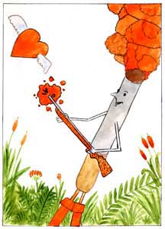
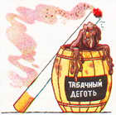
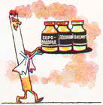
Табачный
дым
лекарство?
яд?

Slide 5
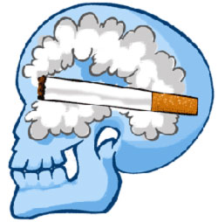
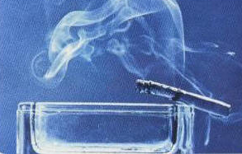
Табачный дым
Затягиваясь ароматным дымом сигареты, многие не задумываются над тем, какие изменения вызывает в организме каждая затяжка.
Горячий табачный дым в первую очередь воздействует на зубную эмаль; со временем на ней появляются микроскопические трещины—входные ворота для болезнетворных микроорганизмов. На зубах откладывается табачный деготь, и они чернеют, издают специфический запах, который явственно ощущается при разговоре с курильщиком. Горячий дым обжигает слизистые оболочки рта и носоглотки.
Обедненная кислородом и «обогащенная» никотином кровь вызывает спазм сосудов головного мозга. Это проявляется головной болью, тяжестью в затылке, нарастающей усталостью.
От действия никотина страдают и другие функции организма, в том числе и органы чувств. Понижается острота зрения, ухудшаются цветоощущение, обоняние, ощущение вкуса.

Slide 6
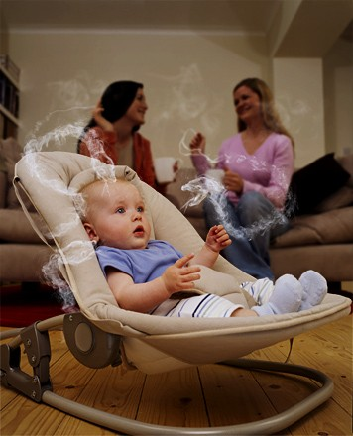
Табачный дым - яд
Содержит много ядовитых веществ, вредных для здоровья

Slide 7
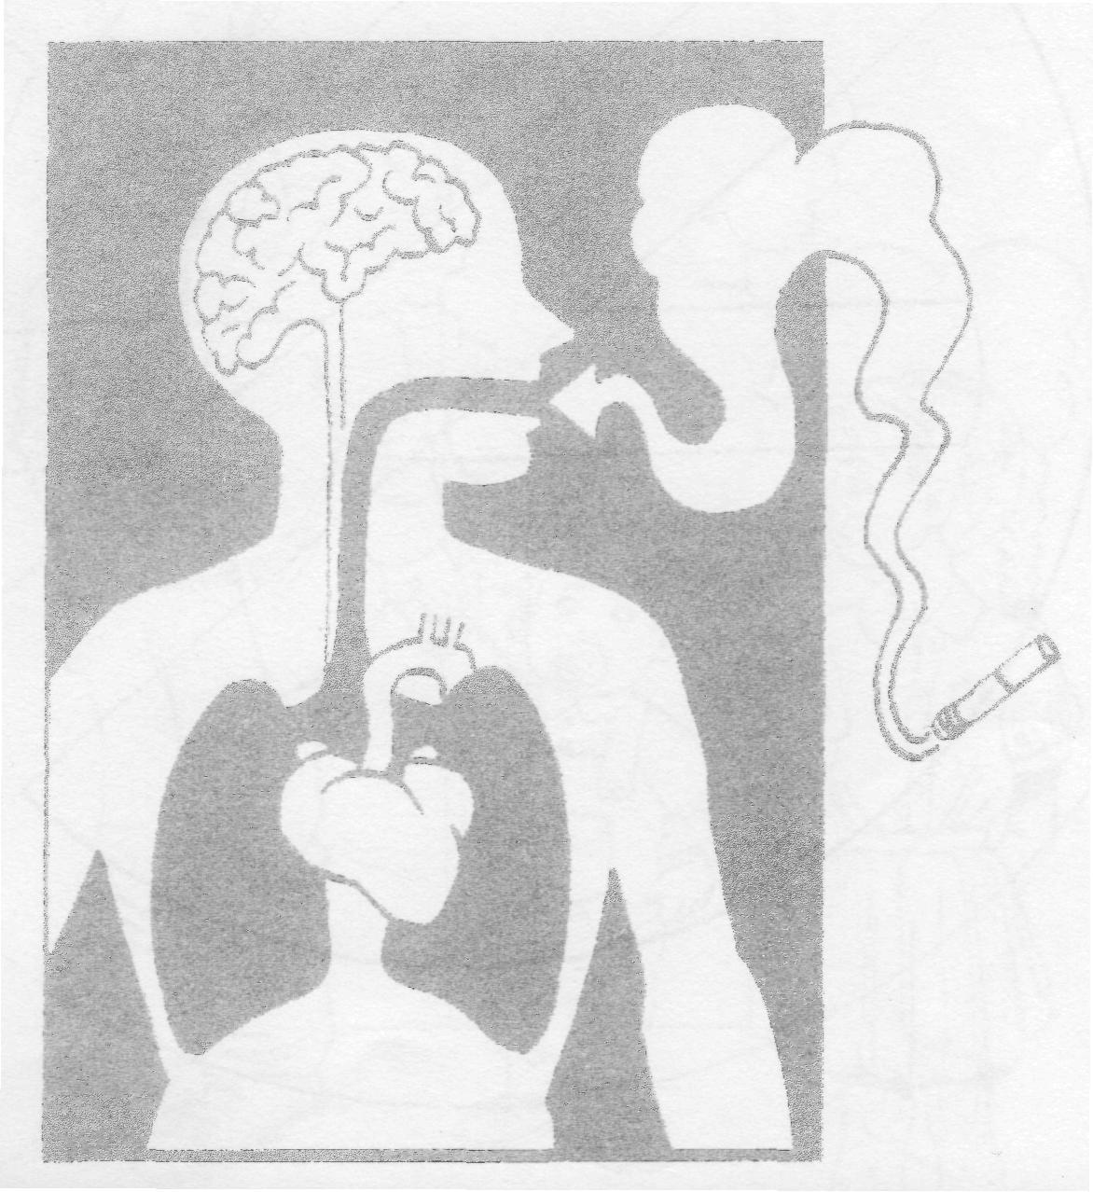
Задание
Посмотри на рисунок
Найди лёгкие, сердце, мозг
Табачный дым нарушает работу лёгких, сердца, раздражает глаза. После курения плохо пахнет изо рта, от волос и от одежды. От курения желтеют зубы и пальцы рук.

Slide 8

Задание
Что означает этот знак?
Какого цвета должен быть круг?
Раскрась его красным карандашом.
Видели ли вы где-нибудь подобный знак?

Slide 9
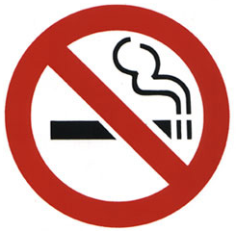
Где курение запрещено или ограничено?
Магазины;
Купе поезда;
Самолёт;
Школа;
Лечебные заведения;
Культурные центры;
Метро;
Вагон электрички и т.д.

Slide 10
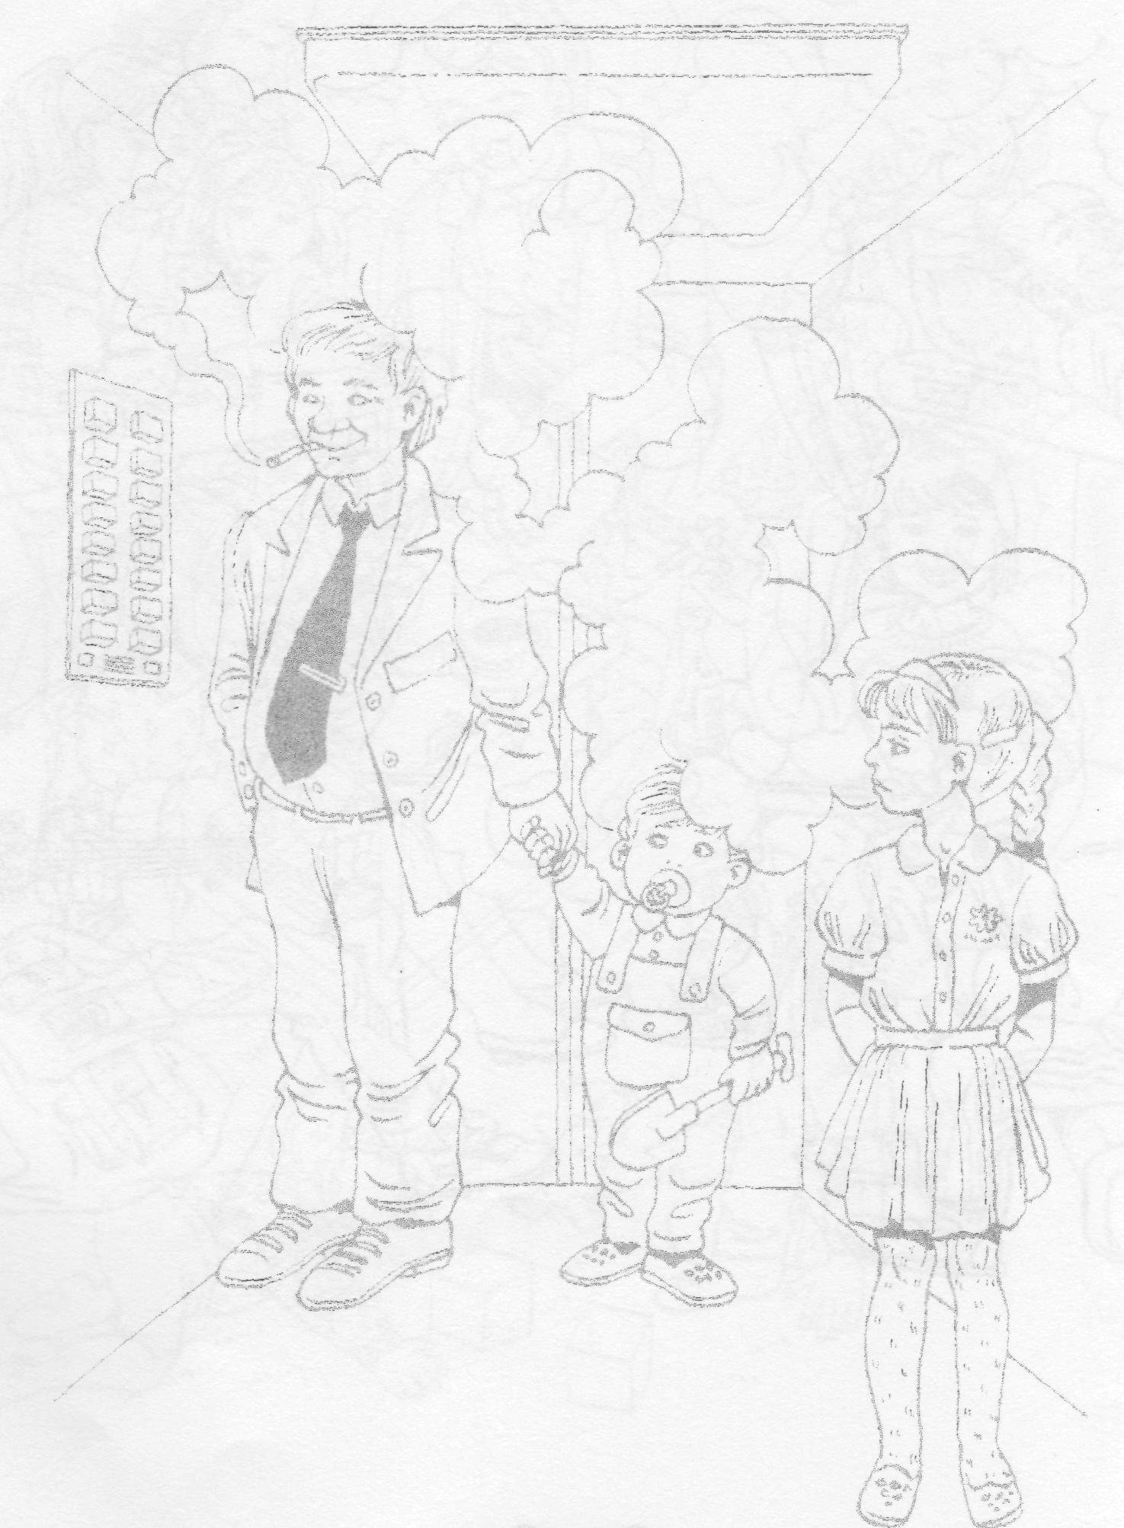
Разрешается ли курить в данной ситуации?
Лифт. В лифте курить не разрешается, но в нём нет знака, запрещающего курение. Дети могут вежливо попросить взрослого не курить. Если дети ждут лифта, дверь открывается и они видят курящего взрослого, то лучше не входить в лифт, а подождать.

Slide 11
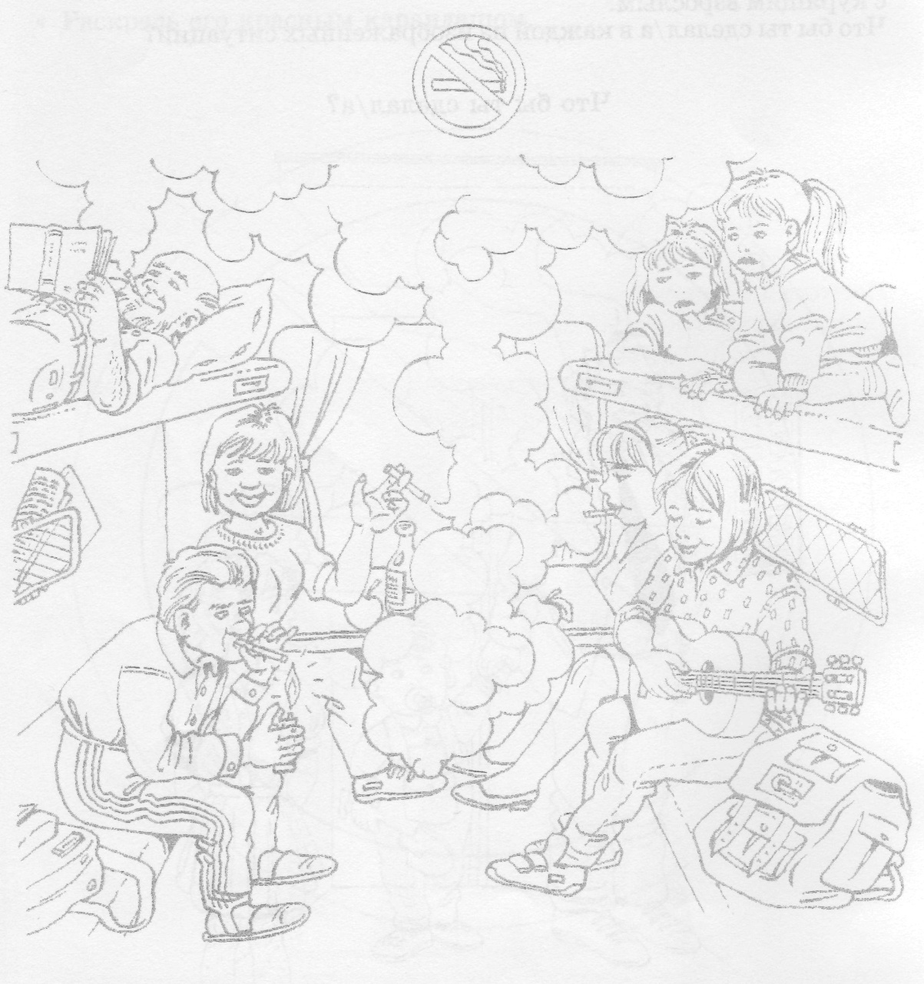
Разрешается ли курить в данной ситуации?
Купе поезда. В купе поезда курить запрещено. Там висит запрещающий курение знак. Дети могут вежливо попросить взрослых не курить.

Slide 12
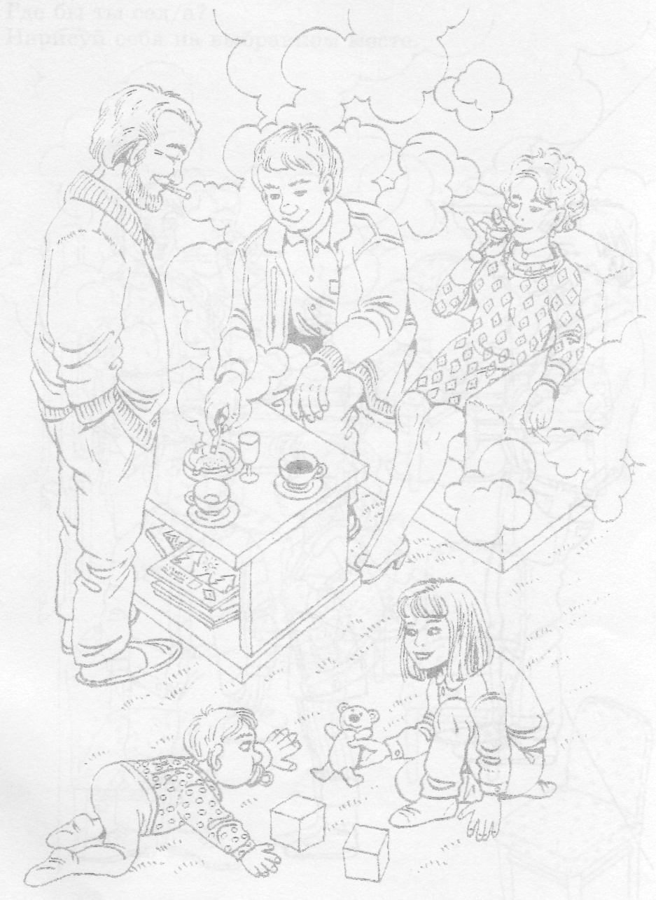
Разрешается ли курить в данной ситуации?
Квартира. В частной квартире хозяева могут разрешить курение. В этом случае дети могут принять решение уйти в другую комнату, попросить взрослых не курить.

Slide 13
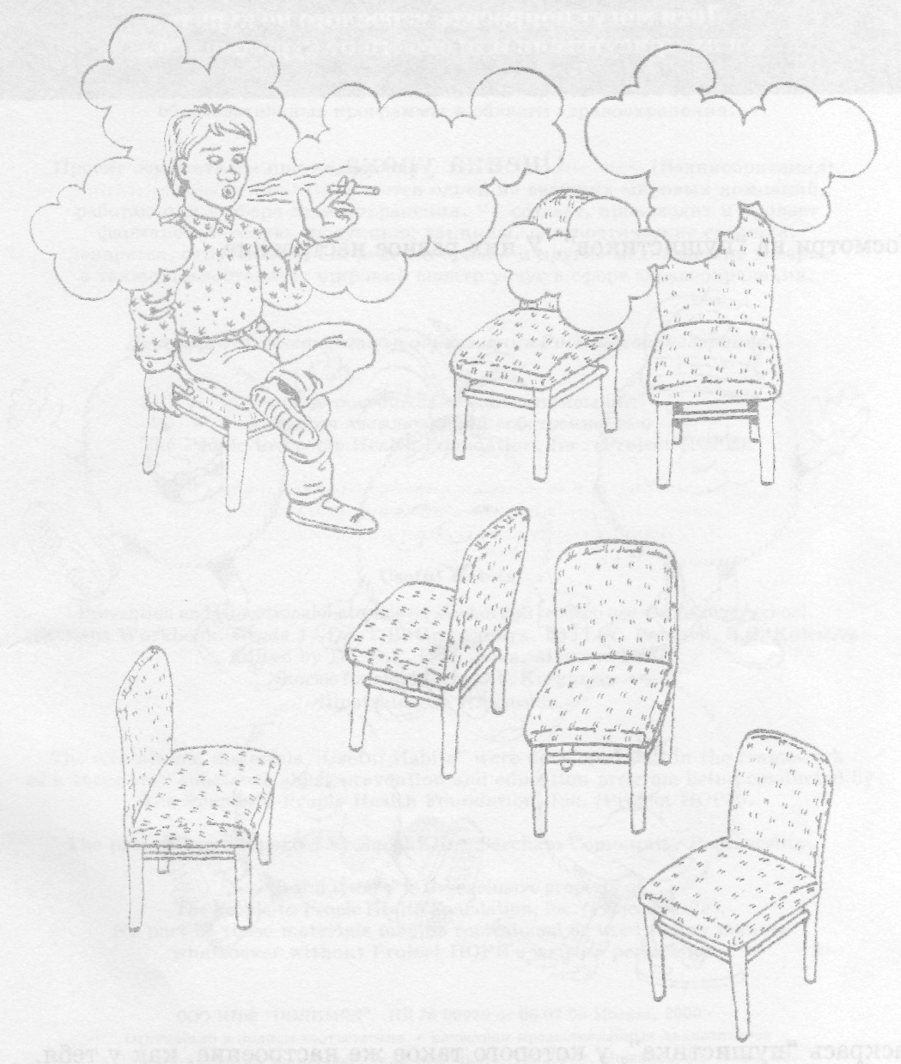
Задание
Где бы ты сел(а)?
Нарисуй себя на выбранном месте.
Какой выбор является здоровым?
Your Text
Your Text
Your Text
Your Text

Slide 14
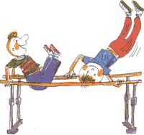
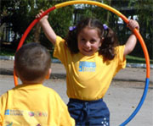
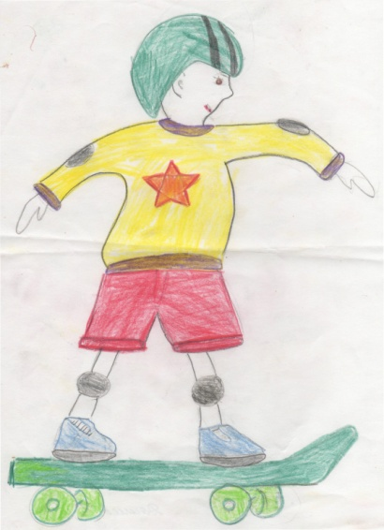
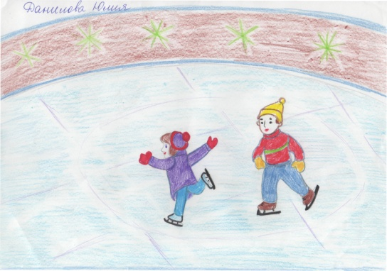
Что нам даёт здоровье?
Физический комфорт
Возможности:
Учиться
Работать
Познавать мир
Обладать материальными и духовными ценностями

Slide 15
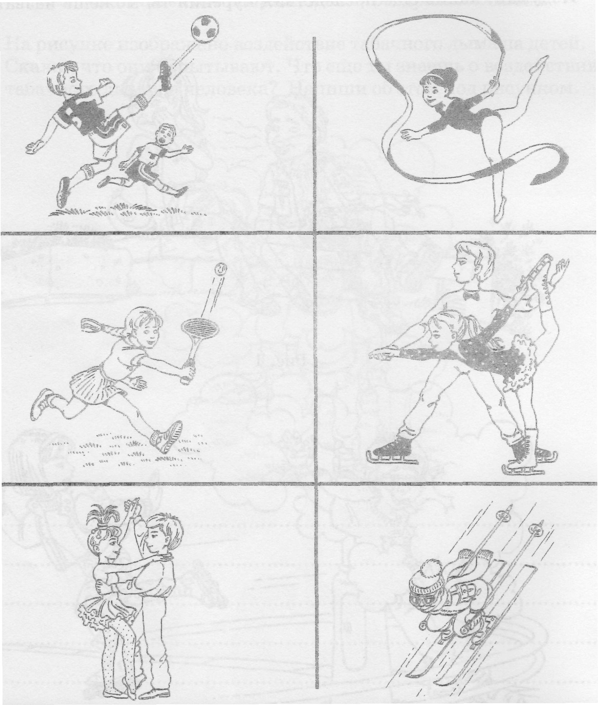
Для того чтобы участвовать в интересных делах и играх, надо быть здоровым
Выберите рисунки с наиболее интересными для вас занятиями.
Раскрасьте их.
Курение мешает заниматься спортом: большинство спортсменов не курят.

Slide 16


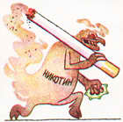
Почему люди начинают курить?
Неумение решать свои проблемы.
Недовольство внешностью.
Низкая самооценка.
Неудачи в учёбе, работе.
Проблемы в семье.
2003
2000
2002

Slide 17
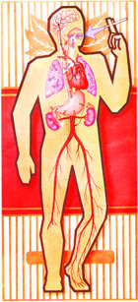
"Попробовал разок ты закурить.
Вошло в привычку, а назад дороги нет!
А многим людям невозможно с этим жить.
Курение наносит тяжкий вред!
А ведь здоровьем каждый дорожит.
Кому проблемы лишние нужны?
Ведь надо жить, любить, творить.
Зачем тебе курение, скажи?
Ты думаешь, что бросить так легко?
Ты заблуждаешься и очень глубоко!
А ведь здоровье никогда ты не вернешь
Подумай, для чего же ты живешь?.."

Slide 18
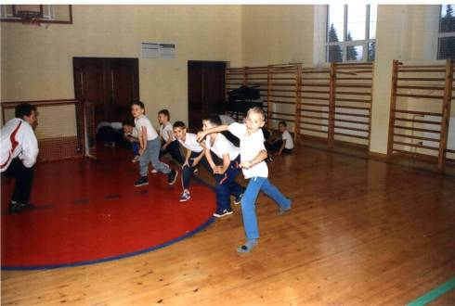
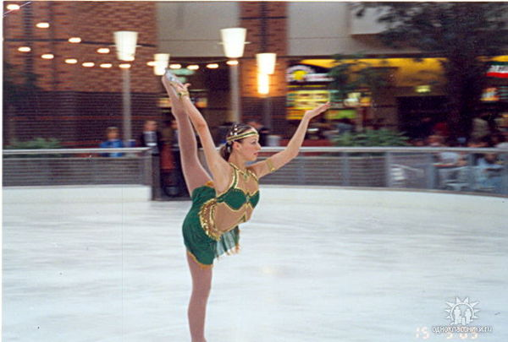
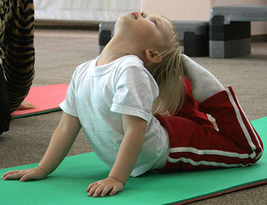
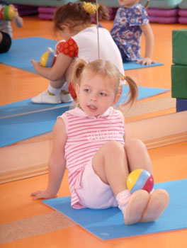
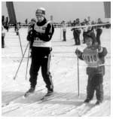
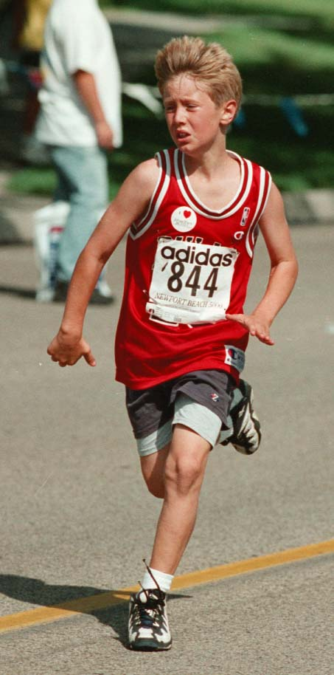
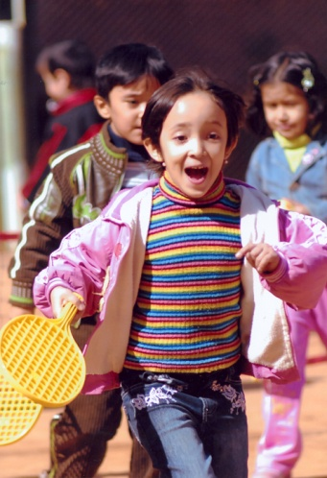
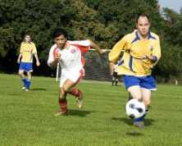
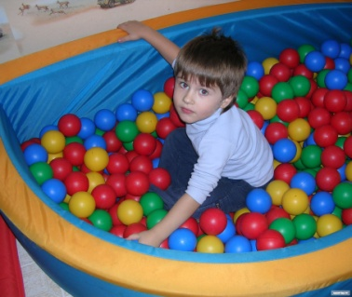
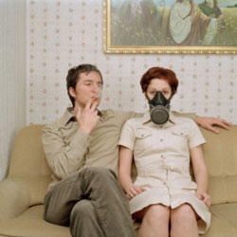
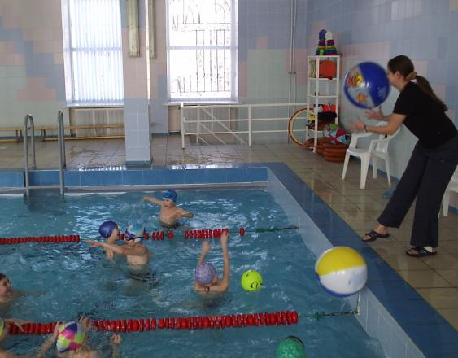
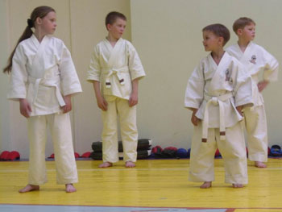
Выводы:
Если кто-то при тебе курит, значит, он заставляет и тебя пассивно курить.
Пассивное курение вредно для здоровья.
Дети могут попросить взрослого не курить в их присутствии или отойти от курильщика.
Text2
Text3
Text1
Text4

Slide 19
Будьте здоровы!

